Slide 1
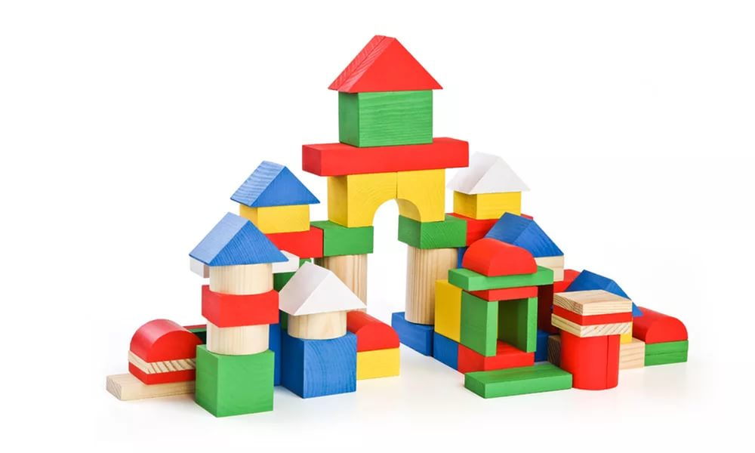
МЕТОДИКА ОБУЧЕНИЯ
ДЕТЕЙ
КОНСТРУИРОВАНИЮ

Slide 2
В процессе конструктивной деятельности у детей формируются обобщенные представления
Конструирование способствует совершенствованию речи детей
В процессе обучения детей сооружению разных конструкций однородных построек или игрушек создаются условия для развития творческих умений в конструировании
В процессе занятий конструированием дети усваивают правильные геометрические названия деталей строительного набора
Конструирование на занятиях и в играх является средством не только умственного воспитания , но и формирования моральных качеств личности

Slide 3
ЗАДАЧИ ОБУЧЕНИЯ ДЕТЕЙ 3-ГО ГОДА ЖИЗНИ КОНСТРУИРОВАНИЮ
1. Развивать интерес к конструктивной деятельности.
2. Формировать (развивать) умения:
самостоятельно, совместно со сверстниками конструировать несложные конструкции из строительного материала, деталей конструкторов (из разных материалов, разного размера) (домик, башенка, гараж, скамейка и др.); использовать разные детали (куб, призма, пластина, кирпичик и др.);
Совместно со взрослым различать свойства деталей для конструктивной деятельности (устойчивость, прочность);
различать конструкции из строительного материала, деталей конструкторов (домик, башенка, гараж, скамейка и др.), детали (куб, призма, пластина, кирпичик); материалы для конструктивной деятельности; способы конструирования несложных конструкций из строительного материала.
Воспитывать желание участвовать в совместной творческой деятельности со взрослым, осваивать элементарные приемы конструирования.

Slide 4
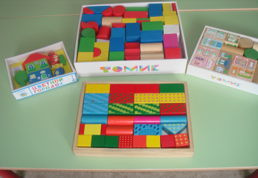
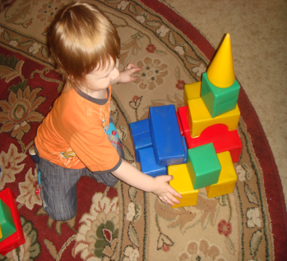
Материал используемый для конструирования
1.Деревянный настольный конструктор – («Томик», «Конструктор») самый распрост-раненный материал для настольного конструирования. Он удобен в использовании, экологичный, имеет привлекательный эстетичный вид, имеет основные цвета окраски. Из этого конструктора мы обучаем детей большинству построек.
2.Крупный конструктор для напольного и настольного конструирования из пластика. Удобен для детей раннего возраста: детали довольно крупные, естественных цветов, безопасен при падении. Дети с воспитателем выполняют из него коллективные постройки, обыгрывание проходит с крупными игрушками.

Slide 5
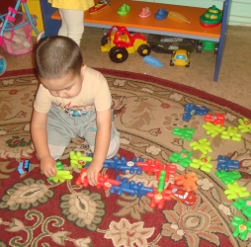
Материал используемый для конструирования
3.Конструкторы «Лего». У конструктора «лего» широкие возможности: можно конструи-ровать на полу, на столе; постройки можно переносить и без труда видоизменять, использовать в играх. Для «лего» характерны высокое качество, эстетичность, необычная прочность, безопасность.
4. Плоские геометрические фигуры из картона, из пластика (для плоскостного конструирования). Конструирование проходит на столе, чаще используется данный материал для закрепления изученного материала.

Slide 6
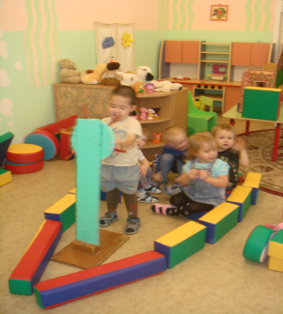
Материал используемый для конструирования
5. Крупные мягкие модули для напольного конструирования.
Чаще используется для коллективного конструирования. Обыгрывание можно проводить с самими детьми, что им очень нравится.
6. Другой разнообразный материал:
Для конструирования можно использовать различные материалы, все зависит от поставленной задачи на занятии и от нашей фантазии.

Slide 7
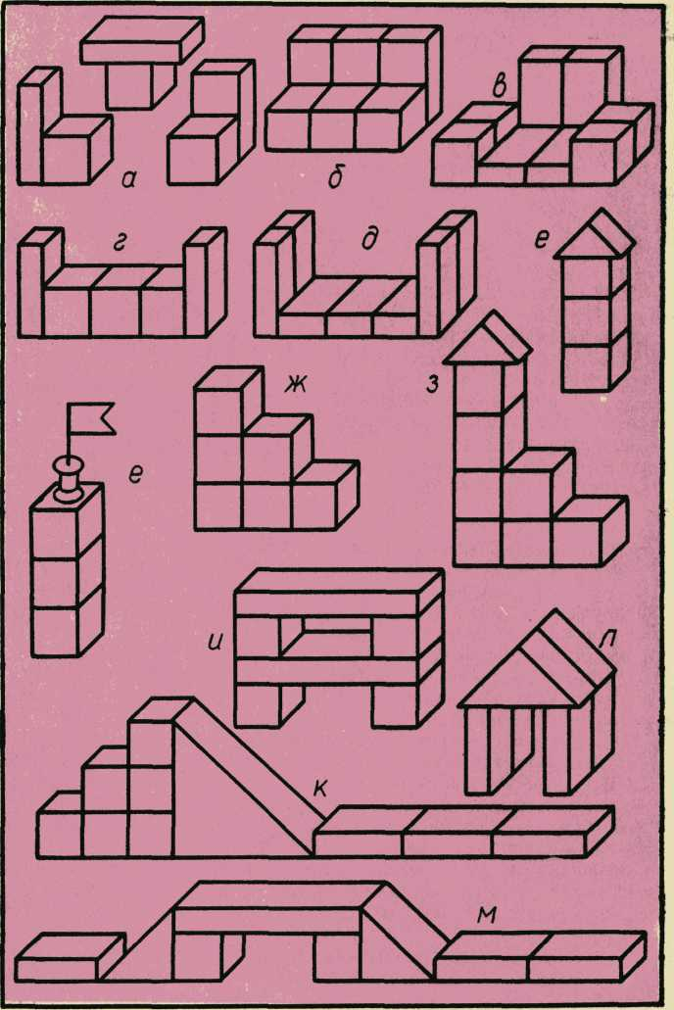
СОДЕРЖАНИЕ ОБУЧЕНИЯ
В раннем возрасте конструи-рование носит сюжетный характер, т.к. тесно связано с сюжетно - отобразительной игрой. Воспитатель разыгрывает неслож-ные сюжеты (куклы гуляют и отдыхают; куклы обедают; прилетели птички и сели на забор и на ворота; машины едут по дорожке и заезжают в гараж и т.п.) и вовлекает в них детей.
Постройки не должны быть сложными. Важно, чтобы дети могли сооружать эти постройки для своих игр, запоминали и применяли приемы конструиро-вания, последовательность в выполнении, умели выбирать нужные детали при самостоя-тельной стройке

Slide 8
МЕТОДЫ И ПРИЕМЫ ОБУЧЕНИЯ
Пример: вышла Машенька пройтись,
погулять по дорожке, а дорожки-то и
нет. Что нужно сделать? Построить
дорожку. Какого цвета будем строить
дорожку? (желтого). Возьмите по
желтому кирпичику и приставьте
кирпичики друг к другу вот так (показ). Вот какая длинная дорожка
получилась. Иди, Машенька, гуляй.
Топ-топ-топ… Гуляла Маша, гуляла и
устала. Давайте построим скамейку. Я возьму ( что?) кубик, поставлю
рядом еще ( что?) кубик, а сверху
положу (что?) кирпич. Вот и готова
скамейка. Садись, Маша, отдыхай. А
пока Маша отдыхает, постройте
дорожки и скамейки для машинных
подружек).
После игры воспитатель просит детей собрать детали в коробку.
Используются игровые методы - сюрпризный момент, приход персонажа. Обязательно исполь-зование художественного слова (потешки, короткие стишки). Разыгрывая сюжет и вовлекая в него детей, воспитатель называет постройку, детали и свои действия с ними. Постоянно побуждает детей тоже называть постройку, строительные детали и действия с ними, пространственное располо-жение деталей (рядом, сверху, снизу и т.д.), используя прямые вопросы. Показывает приемы обыгрывания постройки.
Для обыгрывания нужны мелкие игрушки, соответствующие размеру строительного материала для обыгрывания построек. Оценка действиям детей в конце занятия дается положительная.

Slide 9
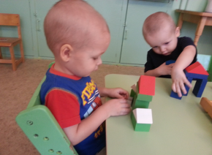
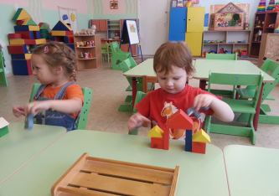
Усложнения
От занятия к занятию систематически и последовательно задания усложняются, дети получают новые конструктивные навыки. Их знания и умения закрепляются в играх. Воспитатель в присутствии детей сооружает различные постройки, побуждая их принять участие в этой деятельности Одним малышам он советует построить скамеечку, чтобы усадить кукол, другим – автомобиль для зайки.
В ходе игр детей со строительным материалом, нужно поддерживать между ними добрые отношения: учить не мешать друг другу, делиться игрушками, отзываться на просьбу сверстника.
Обходимо также воспитывать у детей бережное отношение к игрушкам, развивать привычку убирать их на место.

Slide 10
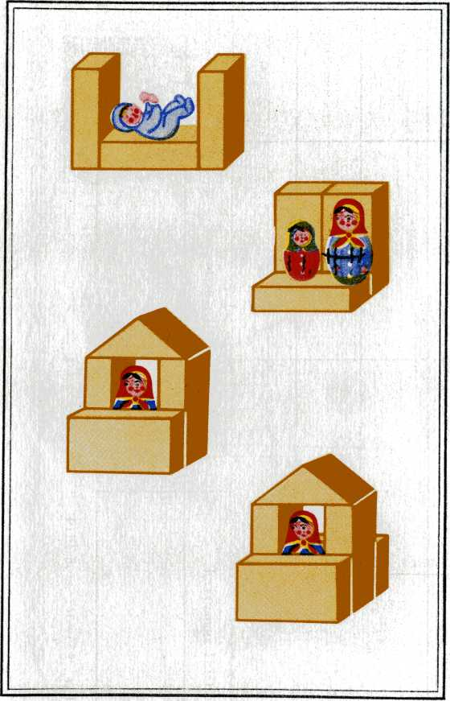
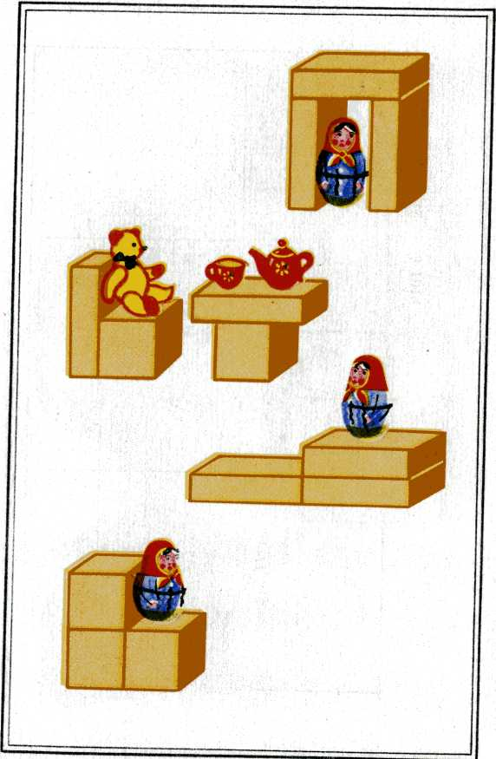

Slide 11
СВОДНАЯ ТАБЛИЦА ПО СОДЕРЖАНИЮ
Параметры Год обучения | Детали | Конструктивные умения | Конструирование из бумаги и природного материала
1 | Кубик, кирпичик, призма, пластина | Приставлять, прикладывать, накладывать | -
2 | Кубик, кирпичик, призма, пластина, брусок | Видоизменение построек в длину: пристраивание, замена одних деталей другими; конструирование по условиям | -
3 | Кубик, кирпичик, призма, пластина, брусок, цилиндр | Видоизменение построек в длину и в высоту: пристраивание, надстраивание, замена одних деталей другими; конструирование по условиям, по схемам, рисункам; совместное конструирование | Конструирование из бумаги сложенной пополам Конструирование из природного материала, скрепляя части с помощью клея или пластилина
4 | Кубик, кирпичик, призма, пластина, брусок, цилиндр, арки, полуарки, фигурные стойки | Видоизменение построек в длину и в высоту: пристраивание, надстраивание, замена одних деталей другими; конструирование по условиям, по схемам, рисункам; коллективные формы проведения занятий | Конструирование из бумаги сложенной пополам, работа с выкройкой, поделки на основе цилиндра, конуса Конструирование из природного материала, скрепляя части с помощью клея или пластилина, проволоки, и т.п.

